Slide 1
Μείωση

Slide 2
Μείωση –Μονογονική Αναπαραγωγή
Στη μονογονική αναπαραγωγή, οι γενετικές πληροφορίες για τη δημιουργία του νέου ατόμου προέρχονται από ένα γονέα.
    Οι απόγονοι είναι επομένως πιστά αντίγραφα του αρχικού οργανισμού.
Notes:
Λόγω πιστότητας της αντιγραφής του γενετικού υλικού και της ακρίβειας της διανομής του με τη μίτωση

Slide 3
Μείωση – Αμφιγονική Αναπαραγωγή
Στην αμφιγονική αναπαραγωγή, τις γενετικές πληροφορίες για τη δημιουργία ενός ατόμου συμβάλλουν δυο γονείς διαφορετικού φύλου.
  Ο απόγονος δε μπορεί να είναι πιστό αντίγραφο κανενός αλλά προϊόν γενετικής συμβολής και των δύο.
  Έχει κοινά χαρακτηριστικά και με τους δύο χωρίς να είναι πανομοιότυπος με κανέναν.

Slide 4
Η ποσότητα του γενετικού υλικού στους αμφιγονικά αναπαραγόμενους οργανισμούς
Αν κάθε γονέας μεταβίβαζε στους απογόνους του τον ακριβή αριθμό χρωμοσωμάτων του, τότε το νέο άτομο θα είχε το άθροισμα του αριθμού των χρωμοσωμάτων και των δύο.
  Εάν ένας τέτοιος απόγονος επιβίωνε, θα είχε το διπλάσιο αριθμό χρωμοσωμάτων σε σχέση με τον καθένα γονέα του , δηλαδή διαφορετικό αριθμό χρωμοσωμάτων από αυτό που είναι καθορισμένο για το είδος του.
Στη διάρκεια της εξέλιξης το πρόβλημα αυτό αντιμετωπίστηκε με τους μηχανισμούς της μείωσης και της γονιμοποίησης.

Slide 5
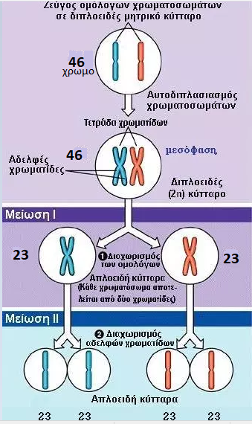
Μείωση
Κάθε γονέας παράγει τους γαμέτες του, εξειδικευμένα αναπαραγωγικά κύτταρα που φέρουν το μισό αριθμό χρωμοσωμάτων από το κανονικό, απλοειδή.
  Η μείωση αποσκοπεί στην παραγωγή γαμετών που έχουν πάρει υποχρεωτικά τη μία χρωματίδα από κάθε ζεύγος ομολόγων χρωμοσωμάτων , η οποία στο τέλος της μείωσης αντιστοιχεί σε ένα χρωμόσωμα.

Slide 6
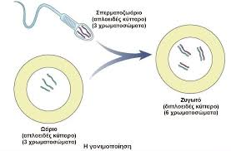
Γονιμοποίηση
Ο αρσενικός και ο θηλυκός γαμέτης συνενώνονται σε ένα νέο κύτταρο, το ζυγωτό, από το οποίο με συνεχείς διαιρέσεις, προκύπτει ο νέος οργανισμός.
Το κύτταρο είναι διπλοειδές και επομένως διπλοειδής είναι και οργανισμός, αφού η συνένωση των απλοειδών γαμετών επαναφέρει τον αριθμό των χρωμοσωμάτων στο κανονικό.

Slide 7
Κύτταρα που υφίστανται μείωση
Η μείωση πραγματοποιείται σε συγκεκριμένα διπλοειδή κύτταρα που ονομάζονται άωρα γεννητικά κύτταρα.
  Τα κύτταρα που προκύπτουν ονομάζονται γαμέτες.
  Στον άνθρωπο οι γαμέτες του άντρα ονομάζονται σπερματοζωάρια και οι γαμέτες της γυναίκας ωάρια.

Slide 8
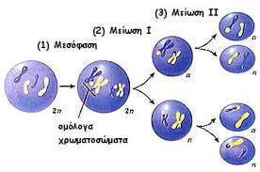
Κύκλος ζωής αώρου γεννητικού κυττάρου
Περιλαμβάνει τις ακόλουθες φάσεις:
Μεσόφαση: πραγματοποιείται αυτοδιπλασιασμό του DNA. Έτσι, κάθε χρωμόσωμα, στην αρχή της μεσόφασης αποτελείται από 1 μόριο DNA και στο τέλος της φάσης κάθε χρωμόσωμα αποτελείται από 2 μόρια DNA.
Μείωση. Δυο διαδοχικές διαιρέσεις, την 1^{η} και τη 2^{η} μειωτική διαίρεση. Καθεμία περιλαμβάνει μια διαίρεση πυρήνα και μία διαίρεση κυτταροπλάσματος. Συγκεκριμένα, στη μείωση Ι, παράγονται 2 κύτταρα και στη μείωση ΙΙ, καθένα από αυτά υφίσταται 2^{η} κυτταρική διαίρεση.
  Προσοχή!!! Την 1^{η} μειωτική διαίρεση ακολουθεί η 2^{η} , χωρίς να μεσολαβεί αυτοδιπλασιασμός του γενετικού υλικού πριν από αυτήν.

Slide 9
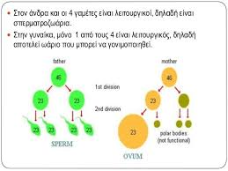
Γαμέτες από τη μειωτική διαίρεση αώρου γεννητικού κυττάρου
Παράγονται 4 γαμέτες από κάθε άωρο γεννητικό κύτταρο.
Στο άνθρωπο, και οι 4 γαμέτες στον άνδρα είναι λειτουργικοί, δηλαδή σπερματοζωάρια. Στην γυναίκα, μόνο 1 από τους 4 γαμέτες είναι λειτουργικός, αποτελεί δηλαδή το ωάριο, που μπορεί να γονιμοποιηθεί από το σπερματοζωάριο και να δώσει ζυγωτό.

Slide 10
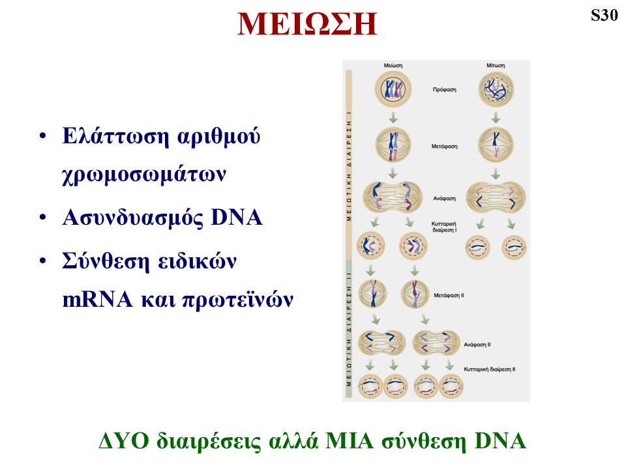

Slide 11
1^{η} μειωτική διαίρεση
Μειώνει στο μισό τον αριθμό των χρωμοσωμάτων.
Χωρίζεται σε 4 στάδια:
    Πρόφαση Ι
    Μετάφαση Ι
    Ανάφαση Ι
    Τελόφαση Ι

Slide 12
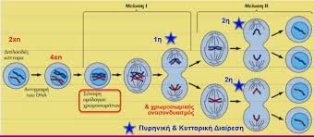
Πρόφαση Ι
Είναι το 1^{ο} και το μεγαλύτερο σε διάρκεια στάδιο της μείωσης. Συμβαίνουν τα εξής γεγονότα:
Τα χρωμοσώματα συσπειρώνονται και αρχίζουν να γίνονται ορατά (Οι αδελφές χρωματίδες δεν είναι ακόμη διακριτές).
  Τα ομόλογα χρωμοσώματα εγκαταλείπουν τις τυχαίες θέσεις που είχαν στον πυρήνα και τοποθετούνται το καθένα απέναντι από το ομόλογό του.
  Το φαινόμενο αυτό λέγεται σύναψη και γίνεται με μεγάλη ακρίβεια, γιατί τα ομόλογα χρωμοσώματα στοιχίζονται με τρόπο ώστε οι αντίστοιχοι γονιδιακοί τόποι να βρίσκονται ο ένας απέναντι στο άλλο

Slide 13
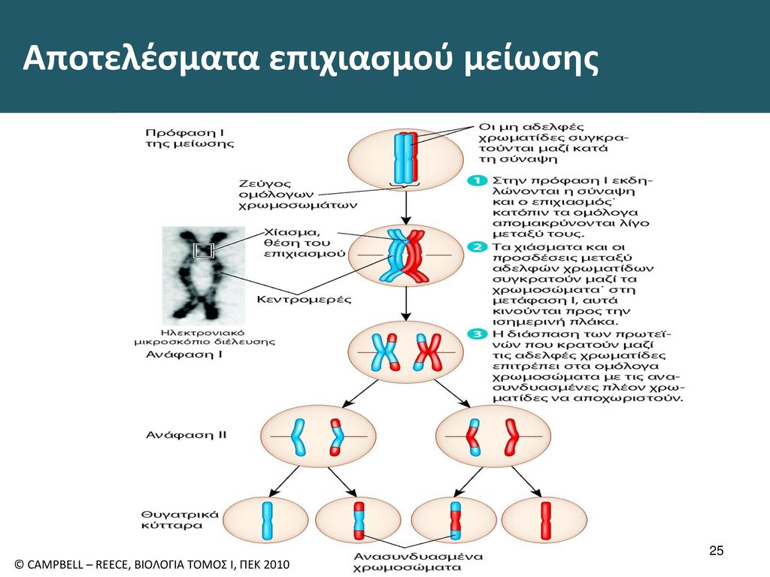
Πρόφαση Ι
Οι χρωματίδες είναι πλέον ορατές.
Σε ορισμένες περιπτώσεις, μπορεί οι μη αδελφές χρωματίδες των ομολόγων χρωμοσωμάτων να ανταλλάξουν μεταξύ τους μη χρωμοσωμικά τμήματα, στα οποία οι χρωματίδες κόβονται και επανασυγκολλώνται.
Έτσι δημιουργούνται τα χιάσματα που είναι ορατά από το οπτικό μικροσκόπιο.
  Το φαινόμενο λέγεται επιχιασμός και δίνει τη δυνατότητα στα χρωμοσώματα να ανταλλάξουν μεταξύ τους γονίδια.
  Ο επιχιασμός αυξάνει τη γενετική ποικιλότητα στους οργανισμούς που αναπαραγονται αμφιγονικά.

Slide 14
Πρόφαση Ι
Στο τέλος τους σταδίου:
Αποδιαργανώνεται η πυρηνική μεμβράνη.
Εξαφανίζεται ο πυρηνίσκος
Αρχίζει να σχηματίζεται η άτρακτος
Μετακινούνται τα χρωμοσώματα προς το ισημερινό επίπεδο του κυττάρου.

Slide 15
Μετάφαση Ι
Τα ζεύγη των ομολόγων χρωμοσωμάτων , ολοκληρώνουν τη μετακίνησή τους προς το ισημερινό επίπεδο του κυττάρου. Κάθε χρωμόσωμα τοποθετείται απέναντι στο ομόλογο του, και έτσι τα χρωμοσώματα στοιχίζονται σε ζεύγη.
Επειτα, κάθε χρωμόσωμα από τα μέλη κάθε ζευγαριού ομολόγων μπορεί να κατευθυνθεί είτε προς τον έναν είτε προς τον άλλο πόλο του κυττάρου.
Επειδή κάθε χρωμόσωμα ενός ζεύγους (είτε μητρικής είτε πατρικής προέλευσης) γίνεται με τυχαίο τρόπο, οι δυνατοί συνδυασμοί χρωμοσωμάτων που μετακινούνται σε κάθε πόλο είναι πάρα πολλοί.
Το φαινόμενο αυτό λέγεται ανεξάρτητος συνδυασμός χρωμοσωμάτων και είναι μηχανισμός αναδιανομής των γονιδίων που βρίσκονται σε διαφορετικά, μη ομόλογα χρωμοσώματα.
Η άτρακτος αποδιοργανώνεται πλήρως και τα νημάτια της καταλήγουν στα κεντρομερίδια.

Slide 16
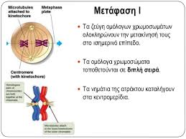

Slide 17
Ανάφαση Ι
Τα μέλη κάθε ζεύγους ομόλογων χρωμοσωμάτων αποχωρίζονται. Τα κεντρομερίδια δε διαιρούνται , με αποτέλεσμα να μην αποχωρίζονται οι αδελφές χρωματίδες.
Από το διαχωρισμό των χρωμοσωμάτων κάθε ζεύγους σχηματίζονται 2 πλήρεις σειρές χρωμοσωμάτων που απομακρύνονται μεταξύ τους.
Καθεμιά απλοειδή σειρά κατευθύνεται προς αντίθετο πόλο.

Slide 18
Τελόφαση Ι
Καθεμία από τις δύο πλήρεις απλοειδείς σειρές χρωμοσωμάτωνω φτάνει στον πόλο που κατευθυνόταν.
Στα περισσότερα κύτταρα ταυτόχρονα με την τελόφαση γίνεται η κυτταροπλασματική διαίρεση.
Παράγονται δυο απλοειδή κύτταρα, στα οποία τα χρωμοσώματα αποτελούνται από δύο αδελφές χρωματίδες ενωμένες στο κεντρομερίδιο.

Slide 19
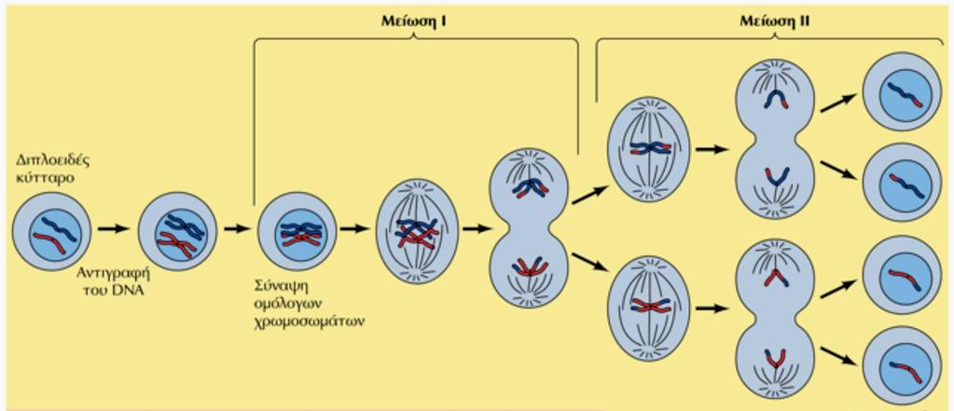
Μετά την 1^{η} μειωτική διαίρεση ακολουθεί η 2^{η} μειωτική διαίρεση, χωρίς ωστόσο να μεσολαβήσει ο αυτοδιπλασιασμός του γενετικού υλικού

Slide 20
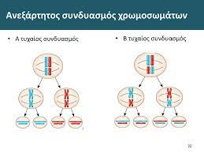
Τυχαίος Συνδυασμός Χρωμοσωμάτων
Ο τυχαίος συνδυασμός αποτελεί την έκφραση της ελευθερίας της φύσης για την κατανομή γονιδίων και ιδιοτήτων στις επόμενες γενιές.

Slide 21
2^{η} μειωτική διαίρεση
Καθένα από τα 2 κύτταρα που προκύπτουν από την 1^{η} μειωτική διαίρεση υφίστανται μια νέα διαίρεση που έχει την ίδια ακολουθία γεγονότων με τη μίτωση.
Στο τέλος της 2^{ης} μειωτικής διαίρεσης παράγονται 4 απλοειδή κύτταρα που φέρουν το μισό της ποσότητας του γενετικού υλικού του αρχικού κυττάρου, διότι σε καθένα από αυτά τα κύτταρά τους έχει μεταβιβαστεί μία αδελφή χρωματίδα από κάθε ζευγάρι ομολόγων χρωμοσωμάτων.

Slide 22
